Slide 1
Підготувала:
учениця 2-А класу
Березнегуватської
ЗОШ І-ІІІ ст.
Гросу Тетяна

Slide 2
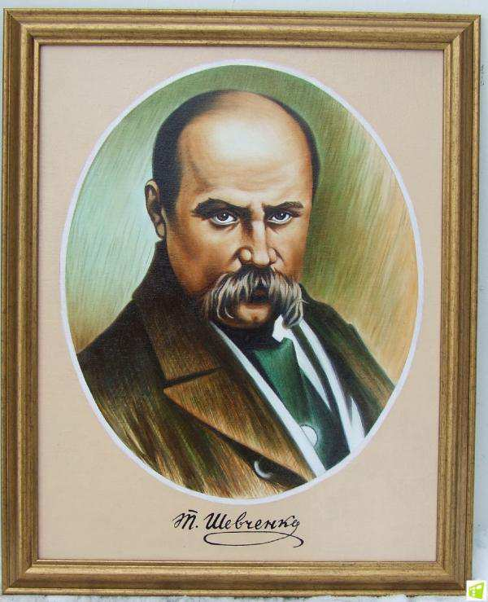
Тарас
Григорович
Шевченко
(1814-1861)
Український поет, письменник
художник

Slide 3
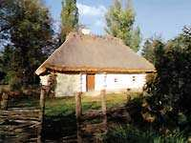
Тарас Шевченко народився
9 березня 1814 р. в селі Моринці
Звенигородського повіту Київської губернії
(нині Черкаська область) у кріпацькій родині.
Хата, в якій народився Тарас Шевченко

Slide 4
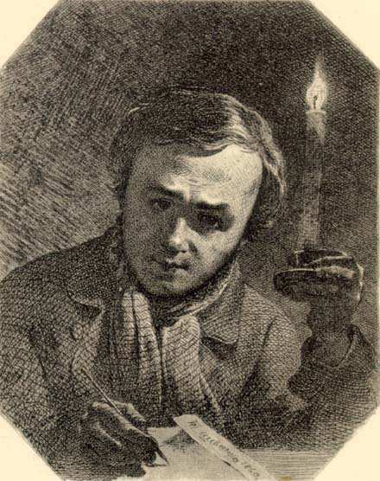
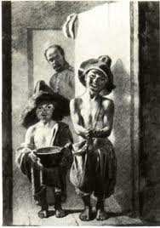
Малий Тарас, рано втративши матір, а потім і батька, з дитинства зазнав багато горя і знущань. Працюючи і навчаючись у дяка, Шевченко ознайомився з деякими творами української літератури, а відчуваючи великий потяг до малювання, уже тоді робив перші спроби розпочати навчання у маляра.
У 14 років Тараса зробили дворовим слугою поміщика П.Енгельгарда. З осені 1828 року до початку 1831 року Шевченко побував зі своїм паном у Вільно (тепер Вільнюс), де, можливо, учився у Яна-Батіста Лампі (1775 — 1837), або в Яна Рустема (? — 1835), професора живопису Віленського університету.

Slide 5
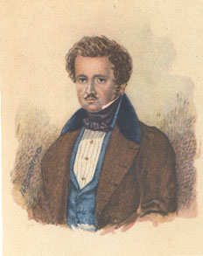
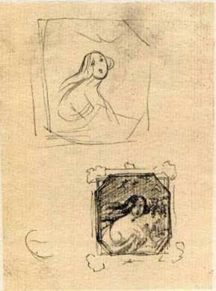
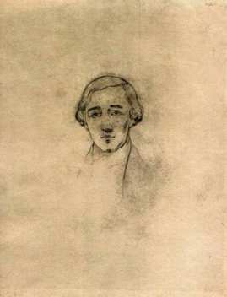
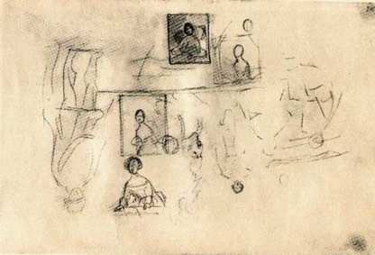
Переїхавши до Петербургу в 1831 р., Енгельгардт взяв із собою Шевченка, щоб мати дворового маляра, віддав його в науку на 4 ро-ки до живописця В.Ширяєва. Ночами, у вільний від роботи час, Шевченко ходив до Літнього саду, змальовував статуї, тоді ж уперше почав
писати вірші.
Влітку 1836 він познайомився зі своїм земляком - художником І.Сошенком, а через нього з Є.Гребінкою, В.Григоровичем і О.Венеціановим, які разом із К.Брюлловим та В.Жуковським навесні 1838 викупили молодого
поета з кріпацтва.
ПОРТРЕТ П.В.ЕНГЕЛЬГАРДТА. Акварель. 1833
ЖІНОЧИЙ ПОРТРЕТ. Ескізи. Олівець. 1839-1843
ЖІНОЧИЙ ПОРТРЕТ. Начерк. Олівець. [1839-1843]
ПОРТРЕТ А.І.ЛАГОДИ. Начерк. Олівець. [1839]

Slide 6
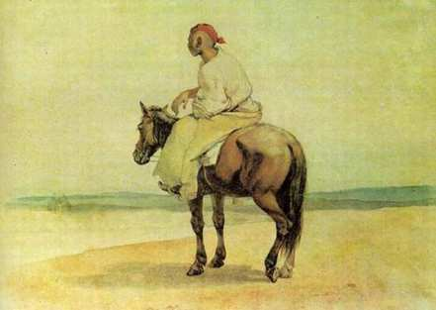
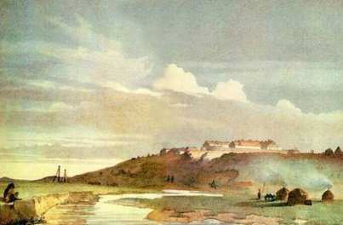
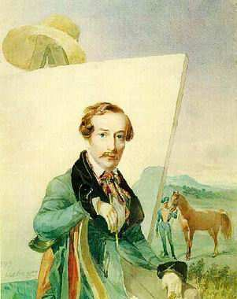
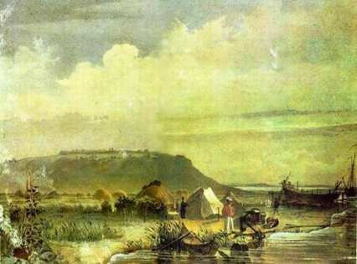
.
Перед Шевченком відчинилися двері в широкий світ науки й мистецтва. Оформившися студентом Академії мистецтв, Шевченко став улюбленим учнем Брюллова. Бувши вже не абияким портретистом, він опанував також мистецтво гравюри й виявив видатні здібності як графік та ілюстратор. Водночас Шевченко наполегливо працював над поповненням своєї освіти, жадібно читав твори класиків світової літератури й захоплювався історією та філософією.

Slide 7
Шевченко - художник
Під час навчання в Академії Шевченко регулярно буває на літературних вечорах - у поета Нестора Кукольника (1809-1868) і музичних - у Михайла Глинки (1804-1857). Він не пропускає практично жодної театральної прем'єри, із захватом пише про гастролі в Петербурзі балерини Марії Тальоні, створює портрет знаменитої в той час французької співачки Поліни Віардо.
Шевченко одержує високі бали за малюнки й етюди з натури, двічі його композиції вдостоюються срібної медалі. У полотнах Рембрандта Шевченко шукає таємниче життя світла, його моделюючу силу. За глибоке розуміння виразних можливостей світлотіні сучасники назвали його “російським Рембрандтом”. Ще студентом він зробив олівцем свій портрет зі свіч у дусі Фердинанда Боліючи- найбільш талановитого учня в майстерні Рембрандта.

Slide 8
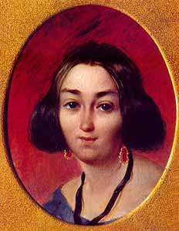
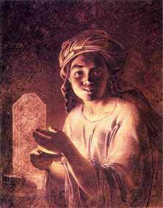
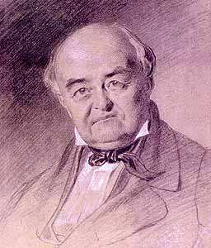
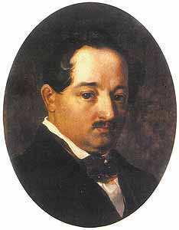
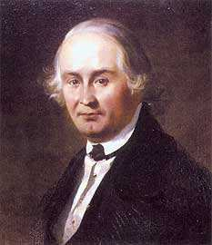
Тарас Григорович - портретист
Портрет Ганни Закревської
Молитва за вмерших
Портрет Іллі Лизогуба
Портрет Михайла Щепкіна
Портрет Платона Закревського

Slide 9
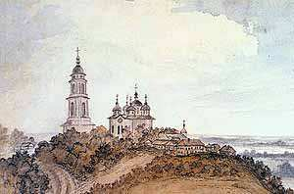
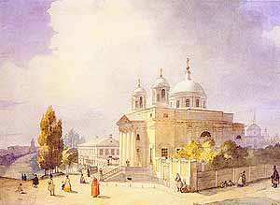
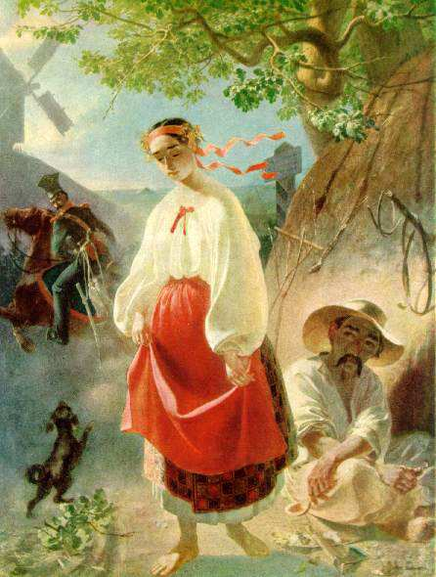
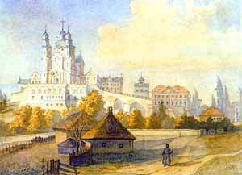
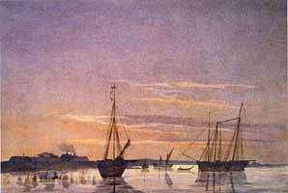
Тарас Григорович – пейзажист
Воздвиженський монастир в Полтаві
Олександрівський
костьол в Києві
Шхуни біля форта
Кос-Арал
Почаївська лавра
з заходу
Катерина

Slide 10
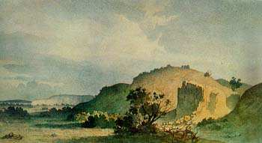
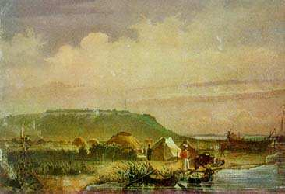
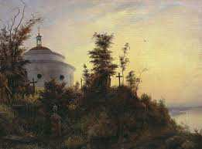
Гористий берег острова Миколая I
1848-1849рр.
Укріплення Раїм. 1848 р.
Аскольдова Могила
1846р.

Slide 11
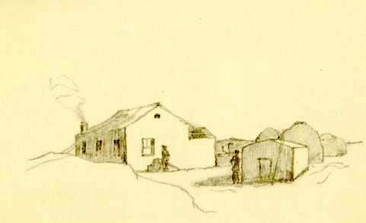
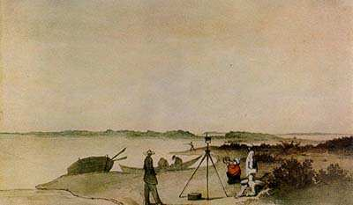
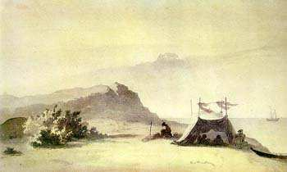
У 1848р. на клопотання Шевченкових друзів його включили як художника до складу Аральської описової експедиції, очолюваної О. Бутаковим. З жовтня 1848р. до травня 1849р. експедиція зимувала на острові Косарал. Під час зимівлі Шевченко багато малював і написав понад 70 поезій. З травня експедиція продовжувала дослідження Аральського моря

Slide 13
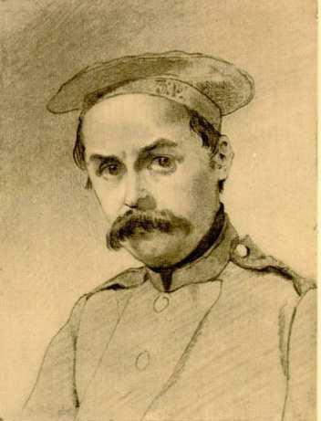
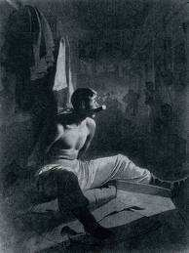
У середині жовтня 1850р новий арешт мав фатальні наслідки для поетичної творчості Шевченка на засланні: з обережності він змушений був припинити писати вірші і відновив поетичну діяльність Сім років перебування в Новопетровському укріпленні — чи не найтяжчих у житті поета.
Тільки 1 травня 1857р. було дано офіційний дозвіл звільнити Шевченка з військової служби зі встановленням за ним нагляду і забороною жити в столицях. В Нижньому Новгороді йому довелося затриматися на кілька місяців, поки віце-президент Академії мистецтв Ф. Толстой не виклопотав дозвіл на його проживання в Петербурзі.

Slide 14
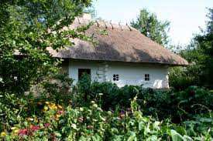
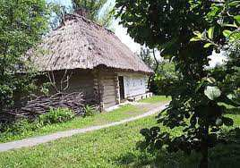
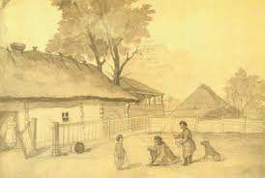
Влітку 1859р. Шевченко відвідав Україну. Зустрівся в Кирилівці з братами й сестрою. Мав намір оселитися на Україні. Шукав ділянку, щоб збудувати хату. Та 13 липня біля с.Прохорівка його заарештували. Звільнили через місяць і запропонували виїхати до Петербурга.

Slide 15
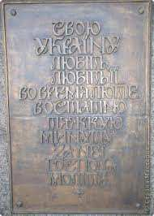
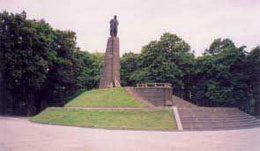
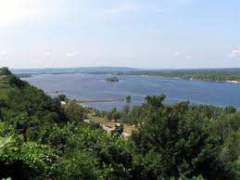
Заслання підірвало здоров'я Шевченка. На початку 1861р. він тяжко захворів і 10 березня помер. Незадовго до смерті написав останній вірш — “Чи не покинуть нам, небого”. У похороні поета брав участь чи не весь літературно-мистецький Петербург (зокрема, М. Некрасов, М. Михайлов, Ф. Достоєвський, М.Салтиков-Щедрін, М. Лесков, М. Костомаров, В. Білозерський, П.Куліш, Г. Честахівський). Похований був на Смоленському кладовищі. Через два місяці, виконуючи заповіт поета, друзі перевезли його прах на Україну і поховали на Чернечій (тепер Тарасовій) горі біля Канева.

Slide 17
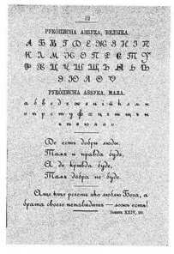
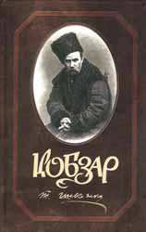
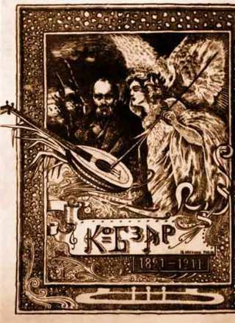
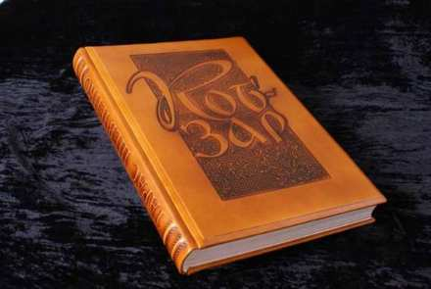
Перші з творів Тараса Григоровича, що дійшли до нас, - балада
"Зіпсована", вірші "Думка" ("Тече вода в синє море"), "Вічній пам'яті Котляревського" і поема "Катерина" - датуються 1837-1838 роками.
Шевченко у багатьох своїх творах закликав пригноблений
український народ до революційної боротьби за своє звільнення.
Першу збірку своїх поетичних творів Шевченко видав 1840 під назвою «Кобзар». До неї ввійшло 8 поезій: «Думи мої», «Перебендя», «Катерина», «Тополя», «Думка», «До Основ'яненка», «Іван Підкова», «Тарасова ніч».
Окремими виданнями вийшли поеми «Гайдамаки» (1841) та «Гамалія» (1844).

Slide 20
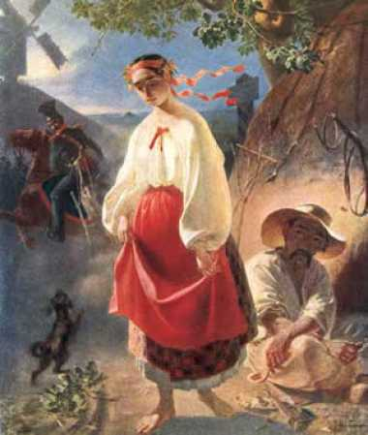
Шевченко в кінематографі:
1911 – Катерина
1929 – Злива
1933- Коломіївщина
1935 – Прометей
1936, 1953 - Назар Стодоля
1959 – Лілея
1964 – Наймичка

Slide 21
Поезія Т.Шевченка в музиці
Чудові твори - поеми, балади, вірші - прості і в той же час глибоко психологічні. Співучі рядки легко лягають на музику, ось чому багато вірші Тараса Шевченка стали народними піснями, наприклад "Заповіт", "Думи мої,думи мої", "Реве та стогне Дніпр широкий" та багато інших. Улюблені теми письменника - любов до рідного краю, героїзм, мужність, ідеї національно-визвольної боротьби, національні мотиви. Вірші (збірка віршів "Кобзар",поеми "Тарасова ніч", "Гайдамаки", "Катерина" та ін), автобіографічні повістіі, нарешті, картини становлять велике творча спадщина Тараса Шевченка.

Slide 22
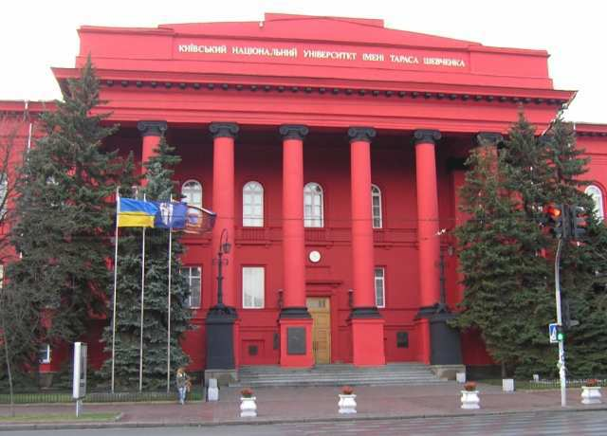
Тарас Шевченко — геній планетарного масштабу. Його праці перекладені на більшість мов світу. У багатьох державах за межами України встановлено пам’ятники Шевченка. На честь поета названі парки, виші, бульвари, театри і вулиці, вищі навчальні заклади

Slide 41
В Березнегуватому та районі
названо вулиці на честь Т.Г.Шевченка
в с.Висунськ назвоно господарство
В центрі селища встановлено
погруддя Великому Кобзарю

Slide 42
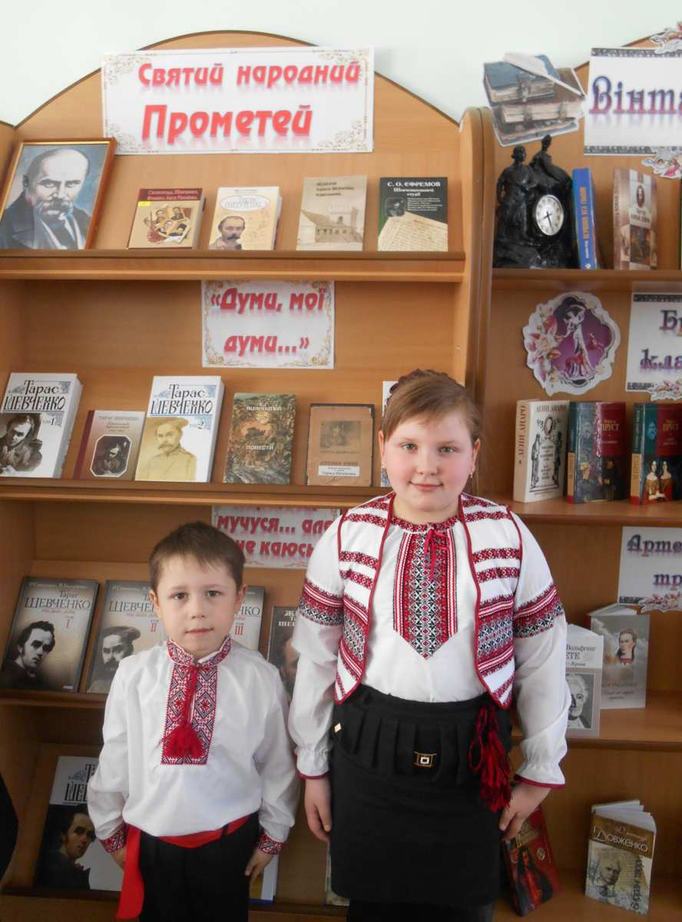
В школах, дитячих садочках,
бібліотеках
Березнегуватського району
вшановують
Великого Кобзаря

Slide 43
Т.Г.Шевченко став пророком сьогодення
Ми всі хотіли б дожити до часу здійснення Шевченкових ідеалів свободи і любові, коли справді нарешті
… «на оновленій землі Врага не буде, супостата, А буде син і буде мати, І будуть люди на землі…»

Slide 44
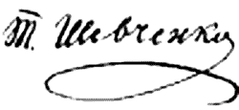
Свою Україну любіть.
Любіть її… во врем'я люте,
В остатню, тяжкую мінуту
За неї Господа моліть!

